Slide 1

лабиринт
Егор Фомин
Альшаников Артем
Давыдов Никита

Slide 2
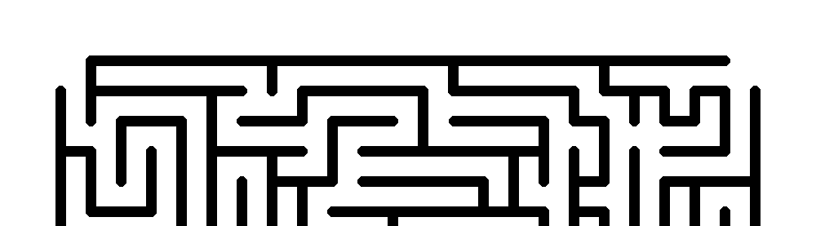
Введение
Лабиринт — жанр компьютерных игр; игры данного жанра характеризуются тем, что успех игрока определяется в основном навигацией и ориентацией в лабиринте.
старт
начало

Slide 3
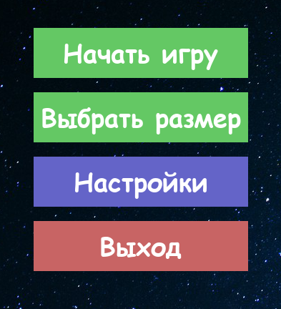
Загрузочный экран
Перед вами загрузочный экран. На него мы добавили 4 кнопки:
• Начать игру
• Выбрать размер
• Настройки
• Выход

Slide 4
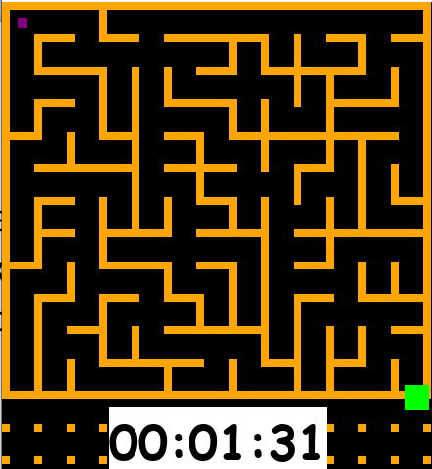
Начать игру
После нажатия этой кнопки запускается лабиринт. В нижний части находится таймер. Зеленый квадрат это финиш. А игрок появляется в верхнем углу.

Slide 5
Генерация лабиринта(алгоритм)
Этот алгоритм, также известный как алгоритм "рекурсивного обратного отслеживания", представляет собой рандомизированную версию алгоритма поиска в глубину. Часто реализуемый со стеком, этот подход является одним из простейших способов создания лабиринта с помощью компьютера. Представьте, что пространство для лабиринта представляет собой большую сетку ячеек (как на большой шахматной доске), каждая ячейка начинается с четырех стен.

Slide 6
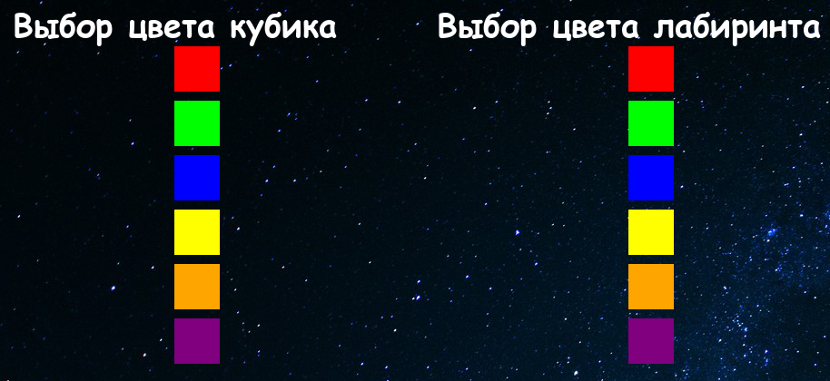

Настройки
С помощью настроек вы можете выбрать любой понравившийся цвет персонажу или лабиринту

Slide 7
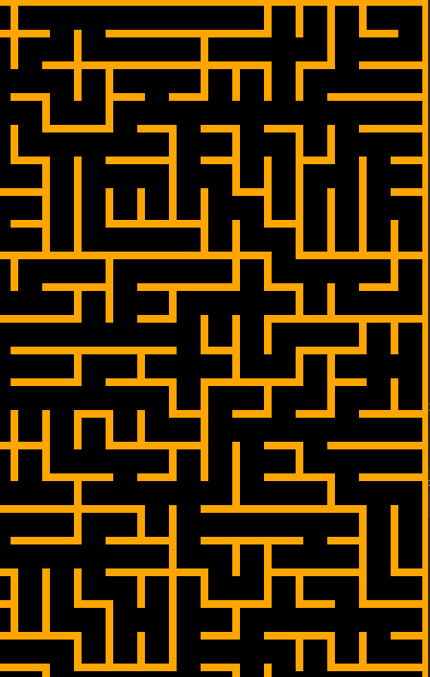
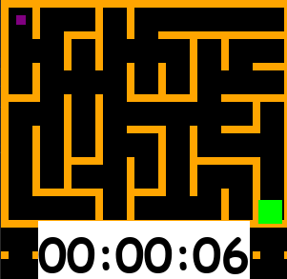
Выбрать размер
Надеемся что объяснять это не требуется

Slide 8


Вы добрались до финиша

